Slide 1
Алгоритм выполнения триггера
Использование эффектов анимации
Выполнено Беленькой Л.В., учителем МОУ СОШ №17 Красноярска

Slide 2
Триггер - это интерактивное средство анимации, позволяющее задать действие выделенному элементу, анимация запускается по щелчку
Заповедник «Столбы»
Зоопарк «Роев ручей»
В данном случае каждая из двух кнопок связана с конкретной надписью. Для этого нужно выполнить ряд действий

Slide 3
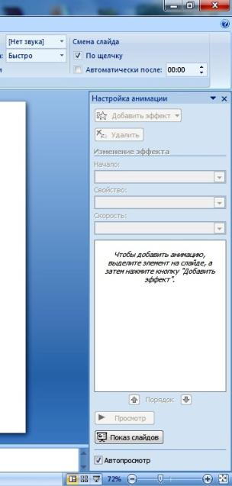
1. Используем Настройку анимации, предварительно выйдя в режим Анимация

Slide 4
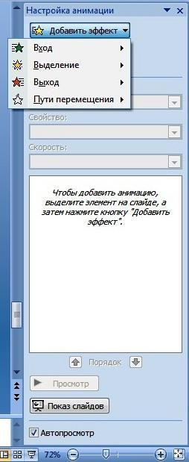
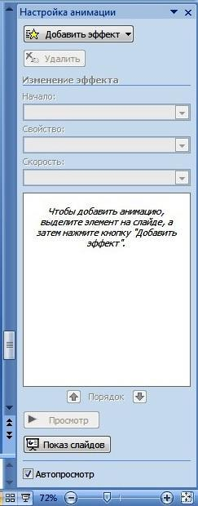
2. С помощью панели Настройка анимации связываются объекты (изображения, кнопки и т.п.) и текст (надписи, пояснения и т.п.)
Заповедник «Столбы»
Выделить текст. В Настройке анимации щелкнуть Добавить эффект, затем выбирается подменю Вход

Slide 5
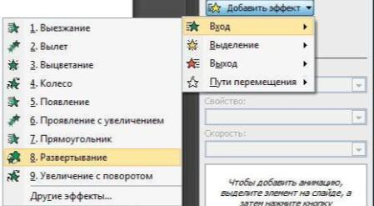
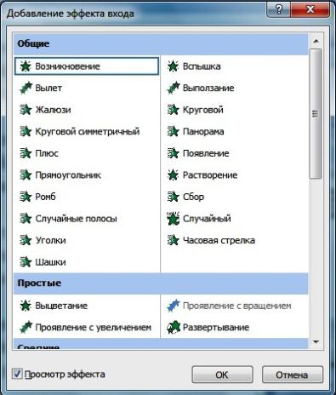
3. Затем с помощью раскрывающегося меню выбрать один из предлагаемых эффектов: эффект появления объекта на слайде
В новом окне выбирается Эффект

Slide 6
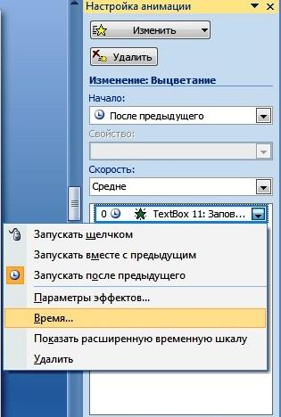
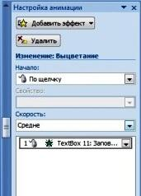
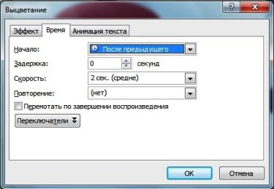
4. Щелкнуть стрелку справа в появившемся в поле эффектов прямоугольнике. При этом появится окно, в котором выбирается опция Время
Заповедник «Столбы»
Появляется новое окно

Slide 7
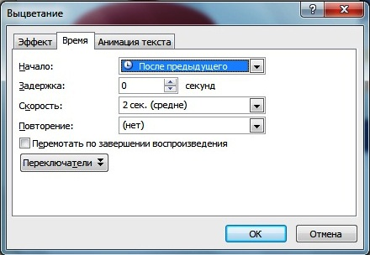
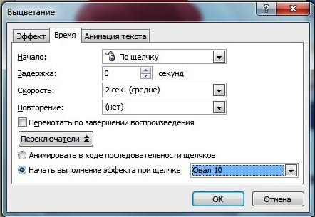
5. Нажимается кнопка Переключатели. Выбирается опция Начать выполнение эффекта при щелчке. Справа появляется прямоугольник со стрелкой. Нажимая на нее, появляются объекты слайда. Выбираем (по номеру) картинку. Далее Ок

Slide 8
После этого в поле эффектов появляется надпись Триггер: Теперь при нажатии картинки появляется надпись
Заповедник «Столбы»
То же самое выполняется и с другими объектами. При этом важно запомнить номер каждой картинки (чтобы не запутаться при работе с переключателем)
Заповедник «Столбы»
Зоопарк «Роев ручей»

